Slide 1
30111 범현석
알고리즘
넘어가시오

Slide 2
알고리즘
어떠한 문제를 해결하기 위해 정해진 일련의 절차
넘어가시오

Slide 3

Na는 일상생활 중 알고리즘을 찾았다
그것은 “연필을 깎는 행동”
넘어가시오

Slide 4
연필을 깎는다.
그것은 바쁘고 빠르게 돌아가는 현대사회에서
잠시 인내와 평화로 천천히 연필을 깎으며
내 자신을 되돌아보고, 마음을 수양할 수 있는
귀중한 시간.
1
2
3
4
5
넘어가시오

Slide 5
하지만,
나는 그 시간 이후에 연필을 깎고
나온 부산물, 쓰레기를 치우는데에
너무나 많은 시간을 허비하고
너무나 귀찮아 개선점을 찾았다
일단 개선하기 전 나의 연필을 깎는 규칙을 보여주겠다
넘어가시오

Slide 6
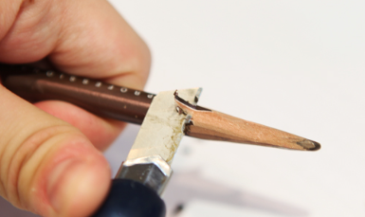
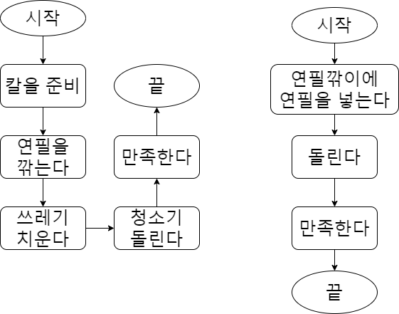
이와같이 칼을 사용하여
연필을 깎은 후
쓰레기를 치워야하는데
너무나 싫다
하지만 이 규칙,
알고리즘을 개선해보았다
넘어가시오

Slide 7
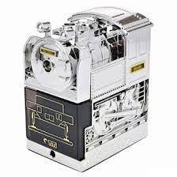
시작과 끝을 포함한
모든 과정이
5단계 밖에 안된다
바로 연필깎이를 사용한 것이다
넘어가시오

Slide 8

이로써 나는 알고리즘을 찾고
만들어보며 개선도 하였다
정말 좋은 시간이 되었다
봐주셔서 너무 감사하다
고마워요

